Slide 1
Joutseno SK3 putkistovauriot 052020

Slide 2
Alkutilanne
2-ekon paine-erot nousivat hälytysrajalle pe 8.5. ja alkavasta tukkoisuudesta tehtiin käytettävyyshavainto ma 11.5.
Alkavaan tukkeumaan ja käytettävyyshavaintoon reagoitiin tilaamalla kattilalle räjäytyspuhdistuspalvelu.
Räjäytyspuhdistus toteutettiin to14.5. Kattilaa räjäytyspuhdistettiin samoista kohteista kuten aiemmilla räjäytyspuhdistuskerroilla. Kohteet on tunnistettu eniten likaantuviksi ja sijaitsevat ekoilla, keittopinnalla sekä tulistinosalla.

Slide 3
Alkutilanne
Tiistaina 19.5. aamulla voimalaitoksen osastoinsinöörille viestittiin 2-ekon sulkusyöttimen tukkeutuvan normaalista poikkeavan tiheään. Ongelmaa tutkittaessa todettiin suolan olevan kostean oloista.
  Kattilan vuodonilmaisuun käytettävän syve/höyry-erolaskennan todettiin tuolloin alkaneen nousta vähäisesti 14.5. toteutetun räjäytyspuhdistuksen jäljiltä. Käytössä on kaksi laskentaa, aiemmin käyttöönotettu laskenta ei tunnistanut syve/höyry-erossa muutoksia
  Osastoinsinööri oli yhteydessä käytönvalvojaan, ohjeisti prosessinhoitajat tarkastamaan sulkusyöttimen tunnin välein, raportoimaan havainnot ja etsimään mahdollisia ilmavuotoja ekoilla. Käytönvalvoja ohjeisti ajamaan nuohoushöyryn turbiinilta ja ryhtyi valmistelemaan vuotosimulointia varmistaakseen että erolaskennat toimivat.
    Ilmavuotoja löydettiin mm. ekon luukuilta ja ne suljettiin MF:n toimesta

Slide 4
Alkutilanne
Sulkusyöttimen tarkastuskierroksilla kuitenkin todettiin suolan olevan ajoittain kokkareista ja syve/höyry-eron todettiin kasvavan. Käytönvalvojaa konsultoitiin ja hänelle muodostui vahva epäilys vuodosta -> käytönvalvoja hälytettiin tehtaalle. Savukaasun kosteuden todettiin nousseen tasollisesti samaan aikaan syve/höyry-eron alkaessa nousta. Kattilassa pääteltiin olevan vuoto 2-ekolla ja alasajo aloitettiin ti 19.5. illalla.
Vuoto alkanut
Alkuperäinen syve-höyryerolaskenta
Uusi syve-höyryerolaskenta

Slide 5
Alasajo
Alasajopäätöksen yhteydessä korjaukselle ja tehtaan alasajolle laadittiin aikataulu sekä töihin varattiin resurssit. Kattilan kuormanlasku aloitettiin välittömästi ja hakesyöttö lopetettiin ti 19.5. klo 24.
Viimeinen lipeä saatiin kattilasta pois ja sulaimuroinnit tehtyä ke 20.5. noin klo 06, jolloin ekoille päästiin näkemään. Vuotokohde paikallistettiin 1-ekon yläpäähän, josta suihkusi tuolloin vielä paineella vettä.
  Vesi oli suihkunnut vuotokohteesta 1-ekolta 2-ekon putkipaketin evillä suljettua ”seinää” vasten ja valunut siitä 2-ekon sulkusyöttimelle <-> alkuperäinen oletus että vuoto on 2-ekolla
Alasajoa jatkettiin alkuperäisen suunnitelman mukaisesti, 1-eko, 2-eko ja keittopinnan tarvittavat osat pestiin nuohoimilla ja omilla seinänurkkien pesurilla alasajon yhteydessä, että vuotokohteelle päästään turvallisesti ja että vauriot päästään hyvin tarkastamaan.

Slide 6
1-ekon vauriot
Vuotokohdetta päästiin tarkastelemaan telineiltä torstaina aamuyöllä 21.5. noin klo 04. Tällöin todettiin putkessa #26 (oikealta vasemmella luettuna) painauma, jonka muodonmuutos ollut niin raju, että materiaali oli antanut periksi aiheuttaen vuodon. Viereisessä putkessa #25 todettiin myös painuma. Vastaavanlaiset painumat todettiin myös keskenään vierekkäisissä putkissa #11 ja #12.
  Vaurioituneet putkenosat päätettiin vaihtaa, materiaali 44,5x5 St45.8III. Suoraa putkimateriaalia saatiin Valmetilta Lapualta ja materiaalit tilattiin havaittaessa vuoto
  Vaurioiden koon ja muodon todettiin vastaavan hyvin räjäytyspuhdistuksessa käytettävän panoksen mittoja. Vaurioiden sijainnin todettiin vastaavan räjäytyspuhdistuksessa puhdistettuja alueita.
    Tällöin todettiin, että vaurioita tulee etsiä kaikilta räjäytyspuhdistetuilta alueilta. Putkien vaihtotyö oli kuitenkin ehtinyt jo alkaa ja tarkastelut olisivat keskeyttäneet työt (luukkujen avaamisen aiheuttama ilmavirta pölisyttää mahdollisia suolajäämiä kattilan sisällä&luukkujen edessä sisäpuolella suolaa, joka pitää poistaa ennen tarkastuksia) -> lisätarkastukset sovittiin tehtäväksi heti sopivan tilanteen tullen.

Slide 7
Eko1 vauriot

Slide 8
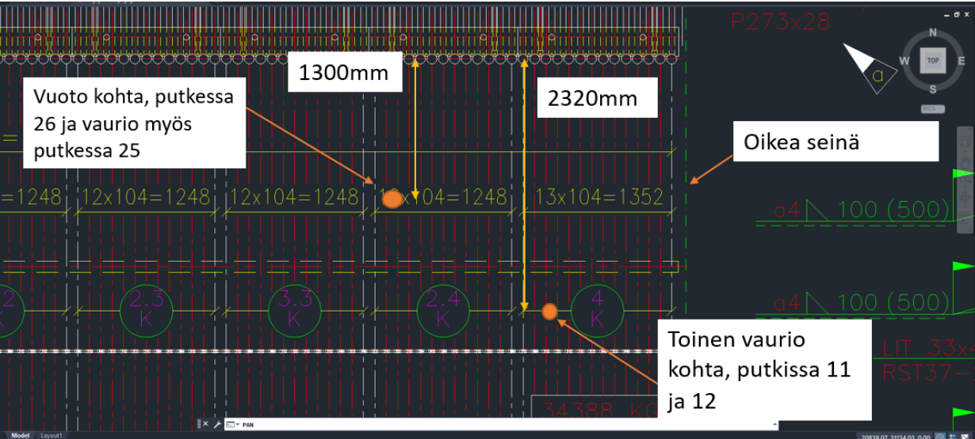
Eko 1 vauriokohdat

Slide 9
Keittopinnan vauriot
1-ekon korjauksien jälkeen korjauksessa käytetyt telineet purettiin pois sekä aloitettiin lukituksien purku ja kattilan vesitäyttö. Samaan aikaan to 21.5. noin klo 16 aloitettiin mahdollisten lisävaurioiden etsintä muilta osin kattilaa.
Käytönvalvoja havaitsi lisävaurioita etsiessä keittopinnan keskimmäisen nuohoinsolan ”heittoputkessa” ekoa vastaavan vaurion to 21.5. noin klo 20:30.
  Kattilan vesitäyttö keskeytettiin
  BMS&Valmet hälytettiin paikalle korjaussuunnitelmaa varten
  Keittopintaa aloitettiin tyhjentämään ja turvallistamaan

Slide 10
Keittopinnan vauriot
Räjäytyspuhdistettujen alueiden tarkastuksia jatkettiin useammalla ryhmällä useampaan kertaan -> kattilasta ei löydetty enää lisää vaurioita
Keittopinta päätettiin pestä kokonaisuudessaan ja siten varmistaa vielä ettei lisävaurioita ole
  Keittopinnan pesu aloitettiin tankkipesurilla ja kuumavesikontilla

Slide 11
Hilan vauriot
Välittömästi keittopinnan pesun valmistuttua vaurioiden etsintää jatkettiin puhtailta pinnoilta, keittopinnan vaurion korjauksen aikana
Hilasta löydettiin oikean seinän alaluukusta tarkasteltuna jälleen vastaavalla tavalla vaurioitunut putki pe 22.5. noin klo 14
  Kohde oli tarkastettu ennen keittopinnan pesua kolmen eri työryhmän toimesta eikä vauriota havaittu.
Vaihto-osa valmistettiin valmistusmittakuvien mukaisesti

Slide 12
Hilan vauriot
Hilaputken hitsaustyö aloitettiin suunnitellun mukaisesti pe 22.5. klo 20
  Valmistusmittakuvien mukaan valmistettu putki ei kuitenkaan taivutukseltaan sopinut suoraan kohteeseen, joten putkea jouduttiin työstämään
  Hitsaustyö saatiin valmiiksi noin 02:30 23.5. Saumojen RTG-kuvissa todettiin kuitenkin virhe, joka korjattiin. Virheen korjaus ja sen jälkeinen sidehitsi olivat valmiina tarkastettuna noin klo 05.
Korjauksen jälkeen korjausta varten rakennetut telineet purettiin pois ja aloitettiin jälleen lukituksien purku sekä kattilan vesitäyttö.

Slide 13
Painekoe ja käynnistys
Kattila oli vesitäytetty la 23.5. noin klo 08, vedet lämmitetty noin klo 13:30 ja koeponnistus suoritettuna noin klo 17:30.
Kattilan paineen nosto päästiin aloittamaan kaasujen sytyttämisellä lauantai-iltana 23.5. noin klo 20:30
Päähöyrylinja saatiin paineeseen ja kattila verkkoon sunnuntaina 24.5. klo 10:15
  Ongelmia aiheutti turbiinin päähöyryventtiilin ohitusventtiili joka oli huollettu. Venttiili oli jäänyt auki asentoon.
Ensimmäinen lipeä kattilaan sunnuntaina 24.5. klo 16:20 ja keitin hakesyötölle klo 17.
  12 bar tukin vesitysventtiilin jumiutuminen aiheutti viivästystä lipeän polton aloitukseen.

Slide 14
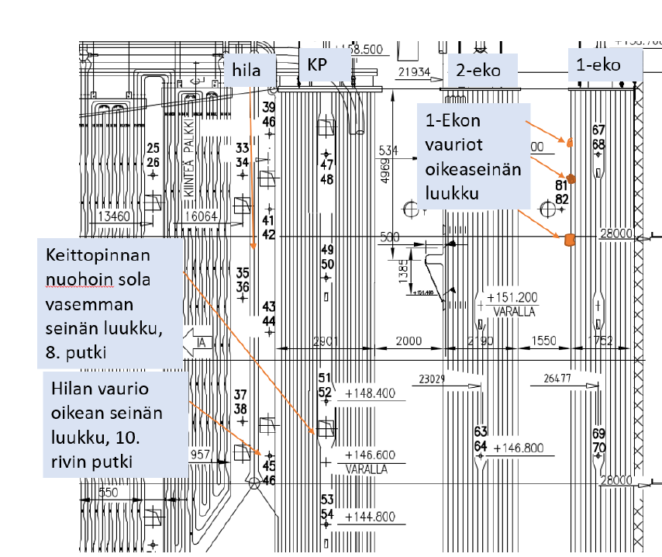
Vauriokohdat

Slide 15
Vaurioputkien tarkastukset
Tulosten perusteella havaittiin että vuodon 1-ekonomaiserin putkessa 26 ja vauriot putkissa 11, 12 ja 25, sekä keittopinnan putkessa 8 ja hilaputkessa rivistä 10 olivat aiheutuneet ulkoisen yksittäisen iskumaisen muokkauksen takia. 1-ekonomaiserin putken 56 vaurio on johtunut viereisen nuohoimen useasta hakkautumisesta.

Slide 16
Vaurioputkien tarkastukset
Ulkopinnan painaumat vaurioituneissa putkissa (ei 1-ekon putkessa 56) olivat saman mallisia, osassa oli painauman pohjalla teräviä iskumaisia jälkiä (1-eko p12, ja hila r10) osassa pohja oli tasainen. Putkissa, joissa oli teräviä iskumaisia jälkiä on jokin kova esine iskeytynyt suurella voimalla putken pintaan, kun taas tasaisissa painaumissa on todennäköisempää että niihin on kohdistunut paineisku. Iskun voima on ollut suurempi kuin materiaalin murtolujuus, joka kovuudesta muutettuna on putkelle 26 ollut noin 575 MPa. On vielä otettava huomioon, että jos vaurio on tapahtunut käytön yhteydessä, on putken sisällä yli 100bar paine, joka pyrkii vastustamaan ulkoista muodonmuutosta. Muissa putkissa, jotka eivät olleet vuotaneet, ei iskun voima ole ylittänyt murtolujuutta, mutta painaumien syvyydestä ja mikrorakenteen liukumisesta voidaan päätellä, että myötölujuus (200ºC ~190 MPa, 25ºC ~205 MPa) on ylitetty reilusti.

Slide 17
Vaurioputkien tarkastukset
Putkien ulkopinnoilla (ei 1-ekon putkessa 56) havaittiin oksidia sekä liukuneen mikrorakenteen aiheuttamien kielekkeiden sisällä, että näiden päällä. Tästä voidaan päätellä, että putket ovat olleet korkeassa lämpötilassa ennen vaurion tapahtumista, sekä sen jälkeen. Tarkkaa vaurion ajankohtaa ei oksidin paksuudesta pystytä määrittämään, sillä olosuhteet putken tulipesän puolella vaihtelevat suuresti. Putket eivät myöskään olleet ohentuneet, eivät painautuneelta alueelta eivätkä sen ulkopuolelta. Tästä voidaan päätellä, että korroosio ei ole vaikuttanut vaurioon, sillä nimellismittoihin verrattuna ohentuma yli 20 käyttövuoden jälkeen on merkityksetön. Vaikka osan putkien sisäpinnalla oli havaittavissa alkavaa korroosioväsymistä, tämä ei ole heikentänyt putken materiaalia siinä määrin, että putken myötö-/murtolujuus olisi alentunut. Materiaalin mikrorakenteissa ei myöskään ollut havaittavissa hajaantumista, joka johtuisi ylikuumentumisesta ja johtaisi materiaaliominaisuuksien heikkenemiseen. Myös putkien materiaalien kovuudet olivat standardin rajoissa, vielä yli 20 vuoden käyttöiän jälkeen.

Slide 18
Vaurioputkien tarkastukset
Vaurioiden muodon ja sijaintien perusteella voidaan myöskin päätellä että niitä ei ole aiheuttanut mikään tyypillinen käytönaikainen kattilaputkien ulkopuolinen voima kuten eroosio, nuohoimen isku, tai mahdollisten suolapaakkujen (kamien) putoaminen.

